Slide 1
论文阅读之我见
Date：2021/7/9 汇报人：李成扬

Slide 2
目录
前奏：动机
主歌：步骤
副歌：找、读、思
尾奏：毕设注意事项
参考链接

Slide 3
前奏：动机
理解 + 效率
文章读到什么程度算是理解了呢？看过后感觉还是脑子中疑惑大于理解的内容？
文章算是读过了，理解了，然后，过了段时间又忘记了，特别是论文周期较长的情况下，一篇文章反反复复读，效率有些低
读论文感觉太花费时间了，中文的，能看懂文字，但是感觉说的云里雾里，英文的，直接翻译为中文辅助阅读吗？还是硬着头皮往下读？
怎么找论文？我知道数据库和图书馆，但是为什么一些文章自己找不到，同学或者审稿人却提出来了？

Slide 4
主歌：步骤
读文献的目的
了解科研进程，更好把握方向
了解课题下，大家所做的研究
帮助自己写论文，完善科研思维
文献阅读的步骤
数据获取：找论文
数据处理：读论文
得出结论：论文思考和整理

Slide 5
副歌：找论文
查找明确的文章
搜索引擎；作者课题组网站，publication中；数据库查找
仅明确查找方向
数据库，关键词检索；大牛课题组网站
Tips
数据库检索时，可以指定期刊类型或者名称进行高级检索，以cnki为例
关键词使用中英文双向查找
https://arizona.pure.elsevier.com/en/persons/christian-s-collberg/publications/

Slide 6
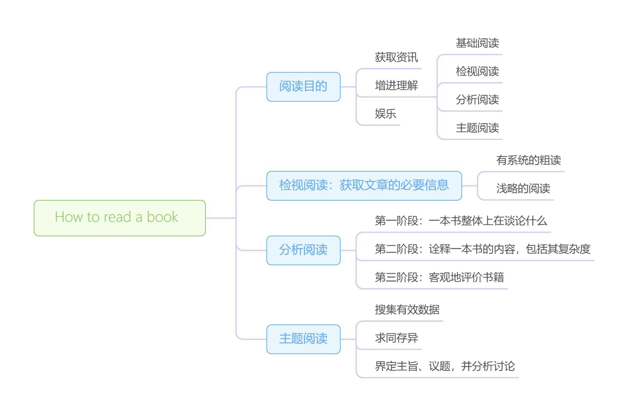
副歌：找、读论文
How to read a book
在论文阅读上有什么启发吗？

Slide 7
副歌：找、读论文
阅读题目、封面上的推荐、序言、目录、后文的后记，从而对书籍本身所探讨的问题、内容有个宏观上的认知。回答第一个问题：这本书谈了什么？
阅读相关感兴趣的章节，同时随便翻翻其他的章节，从而对书籍的大纲或者框架结构有一个认知。因为技术类的书籍，论述方法上存在模块化的特性。回答第二个问题：这本书细说了什么？复杂度如何？
细读整本书，找出这本书中作者提出的问题、论点、论据、答案，关键词和关键句，同时辅以笔记说明。在阅读的时候，对于不理解的地方要格外注意，尽可能和作者达成共识。阅读完成后，对书本给出有理有据的客观评价。回答第三个问题：这本书说的有道理吗？

Slide 8
副歌：找、读论文
How to read a book
论文是否（读的）越多越好？ P3
是不是要读完一堆才能开始写文章？
平等、公平的区别 P6
增进理解的阅读，应该关注的问题 P8
和作者达成共识 P10

Slide 9
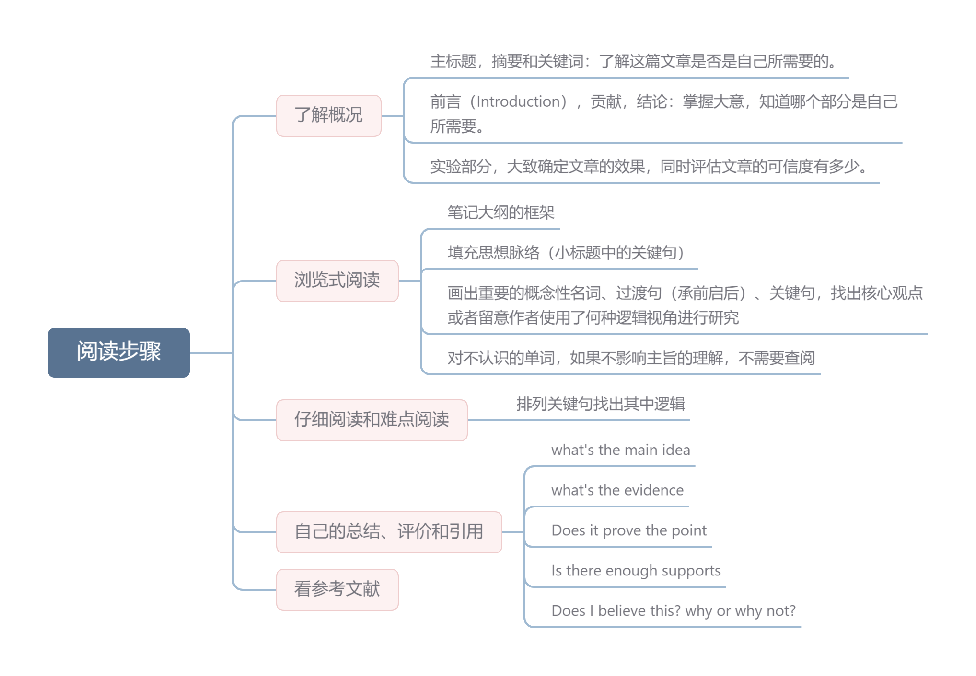
副歌：找、读论文
论文阅读：需要对阅读时间有一个预估
关键词的标识，可以使用不同颜色的笔或者把不同的符号进行说明，如：
黄色表示总结性的句子；绿色表示有趣或者有启发性的句子；蓝色表示日后可以直接引用的句子
△表示重要的观点或者论述； ？表示并不理解的地方，可以仔细阅读的时候进行排查； ex表示文章中用的比较好的样例。
And more, can you extract the order of reading paper?

Slide 10
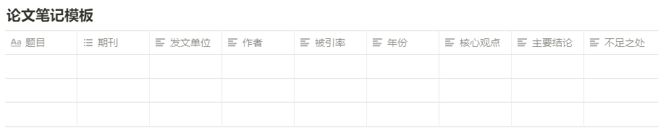
副歌：找、读、思论文
论文阅读笔记
表格说明基本信息
后文说明详尽信息
核心内容：观点 + 结论
必要说明：不足之处 + 适用条件
工具数据：数据来源 + 相关工具

Slide 11
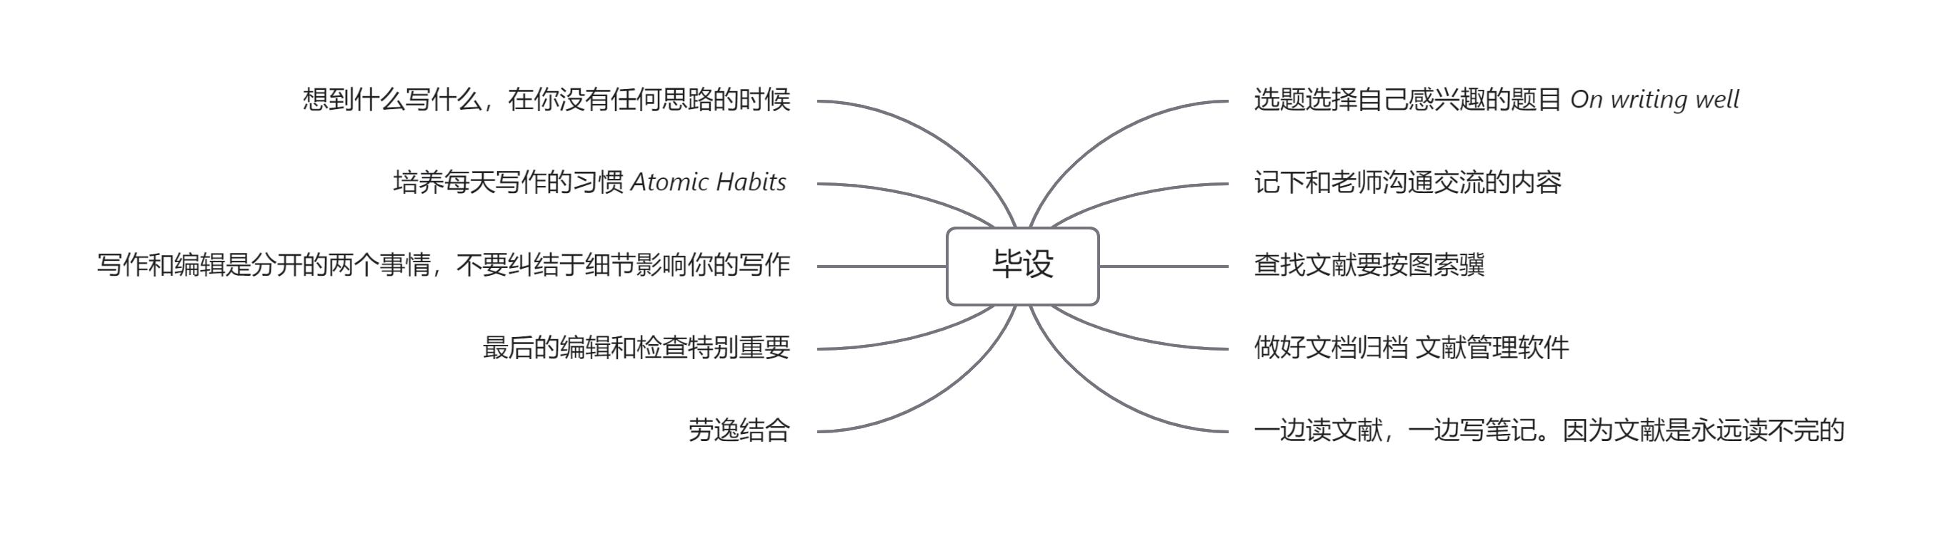
尾奏：毕设注意事项
毕设：在撰写过程中，要考虑是否有相关内容的提示点

Slide 12
参考链接
论文笔记 https://www.youtube.com/watch?v=jWimwAZTbRg
速读论文的方法 https://www.youtube.com/watch?v=0ysCi3mx4Jc
论文整理https://www.bilibili.com/video/BV1354y1h7Vf?from=search&seid=6803072639437178599
论文整理 https://www.bilibili.com/video/BV1354y1h7Vf?from=search&seid=6803072639437178599
查找论文 https://www.zhihu.com/question/25576152
憨憨的小乐园 https://www.notion.so/d232ed7102f84f27a24dc4adffe02d18

Slide 13



